Slide 1

-ALOITE
Notes:
Kiitos, että käytätte tämän ajan tutustuaksenne tähän uuteen maailmanlaajuiseen jäsenyysaloitteeseemme.
Tämä on loistava tilaisuus saada lisätietoja siitä, mitä yritämme saavuttaa, miksi yritämme saavuttaa sen ja miksi te olette niin tärkeitä sen onnistumisen kannalta.

Slide 2

YLEISKATSAUS
Autamme avun tarpeessa olevaa maailmaa.
2
2
Notes:
Ennen kuin puhumme Mission 1.5 -aloitteen strategiasta, puhutaan siitä, miksi olemme käynnistäneet tämän aloitteen.
Lioneina me palvelemme apua tarvitsevaa maailmaa.
Näemme sen joka päivä kaikkialla, missä palvelemme.
Meidän on kuitenkin jatkossakin löydettävä tapoja antaa vieläkin enemmän tukea yhteisöille ja koko maailmalle.

Slide 3

Me elämme ja
kasvamme palvellaksemme.
3
3
Notes:
Mottomme on Me palvelemme, eikä kukaan palvele niin kuin lionit.
Liityimme lionsklubiin ja tähän uskomattomaan järjestöön, jotta voimme toteuttaa ystävällisiä tekoja käytännössä. Yhdessä me vaikutamme yhteisöihimme.
Mutta jotta voimme vaikuttaa vielä enemmän, meidän on kasvettava.

Slide 4

Meidän kaikkien sisällä elää leijona
Jokainen lion on tärkeä ihmisille, jotka saavat apuamme. Kaikki klubit muuttavat yhteisöjään ja tekevät niistä vahvempia, terveempiä ja ystävällisempiä paikkoja kaikille.
Yli sadan vuoden ajan lionit ovat olleet yhteisöjemme tukena, valmiina toimimaan ja palvelemaan.
Vastataksemme yhteisöjemme kasvaviin tarpeisiin meidän on kutsuttava uusia jäseniä palvelemaan kanssamme. Jotta voimme varmistaa, että olemme aina paikalla ja valmiina palvelemaan, meidän tulee kasvaa.
Siksi käynnistämme MISSION 1.5 -aloitteen.
4
Notes:
Olemme tärkeitä yhteisöille, joita palvelemme. Ja me olemme tärkeitä maailmalle.
Yli sadan vuoden ajan olemme olleet tukemassa ja palvelemassa yhteisöjämme.
Mutta yhteisöjemme ja maailman tarpeet kasvavat. Meidänkin on siis kasvettava.
Sen vuoksi käynnistämme MISSION 1.5 -aloitteen.

Slide 5
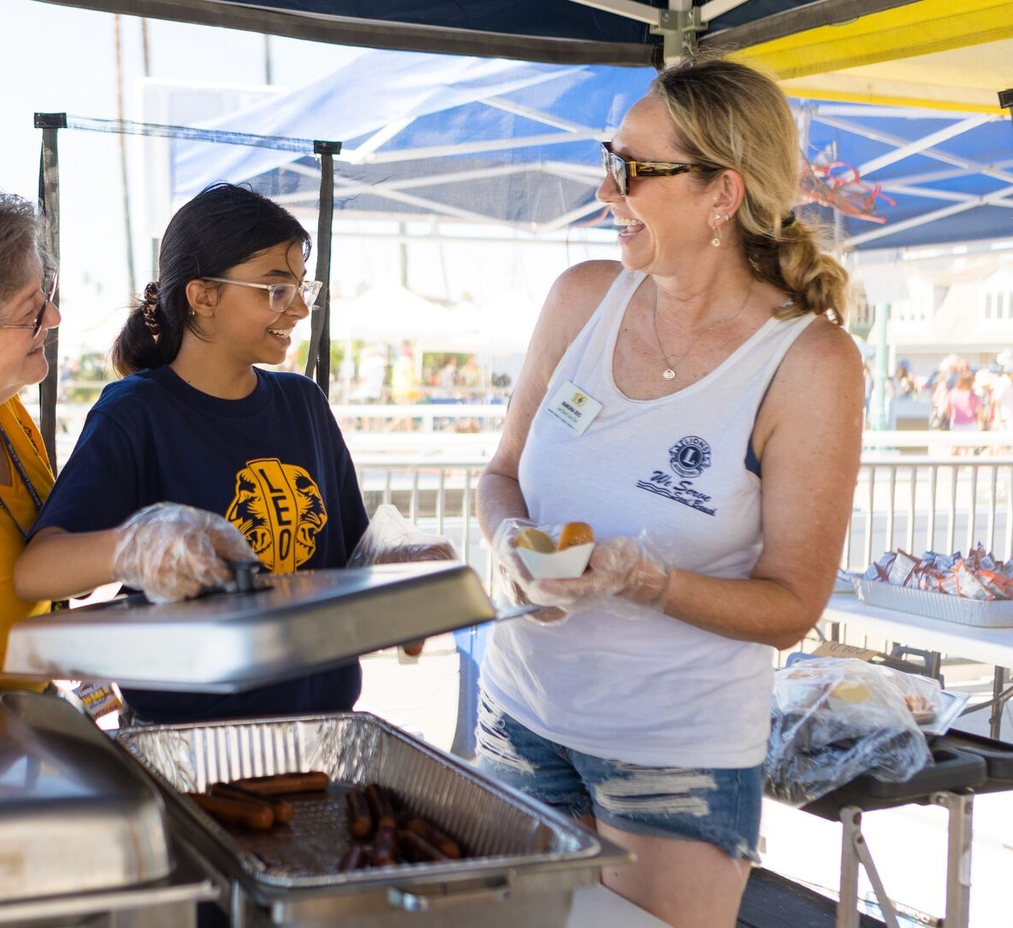
Suurimmat muutokset alkavat teistä.
MISSION 1.5 on pyrkimys saavuttaa 1,5 miljoonaa jäsentä maailmanlaajuisesti 1. heinäkuuta 2027 mennessä, jotta voimme paremmin vastata yhteisöjemme kasvaviin tarpeisiin ja palvella enemmän ihmisiä kuin koskaan aiemmin.
Mitä enemmän kasvamme, sitä enemmän voimme antaa.
5
Notes:
MISSION 1.5 on pyrkimyksemme saavuttaa 1,5 miljoonaa jäsentä maailmanlaajuisesti 1. heinäkuuta 2027 mennessä.
Tämä auttaa meitä vastaamaan kasvaviin tarpeisiin ja palvelemaan enemmän ihmisiä kuin koskaan aiemmin.
Sillä mitä enemmän kasvamme, sitä enemmän voimme antaa.

Slide 6

Maailma tarvitsee
LIONEITA
enemmän kuin koskaan ennen.
6
6
Notes:
Se on totta. Maailma tarvitsee lioneita enemmän kuin koskaan ennen.
Meidän tarvitsee vain katsoa ympärillemme ja lukea uutisia, jotta tiedämme, että tarpeet kasvavat ja että lionit ovat nyt tärkeämpiä kuin koskaan.
Kuunnellaanpa muutamalta lionilta, miksi on niin tärkeää, että kasvamme.

Slide 7

7
7
Notes:
[näytä video]

Slide 8
Miksi meidän siis pitää kasvaa?
Mitä mahdollisuuksia lioneilla on?
8
8
Notes:
Olemme puhuneet tarpeesta kasvaa.
On kuitenkin tärkeää, että puhumme myös lionien mahdollisuuksista ja eduista, kun kasvamme.

Slide 9
Tärkeimmät edut
Emme kasva yhdessä toimimalla yksin.
Kasvanut palvelukyky
Kutsumalla uusia jäseniä klubiinne lisäätte kykyjänne palvella yhteisöä ja ihmisiä, jotka ovat riippuvaisia teistä.
Moni-muotoisuuden ja osallisuuden lisääminen
Lionit eivät ainoastaan palvele maailmaa, vaan me edustamme maailmaa, jota palvelemme. Kun yhteisömme kehittyvät ja monimuotoisuus kasvaa, myös jäsenistömme on kehityttävä ja monipuolistuttava.
Suurempi tuki puolesta-puhumiselle ja muutoksesta tiedottamiselle
Jokainen uusi lion tuo palveluumme uusia ideoita ja lisää auttavia käsiä. Kun kasvatte, kasvatatte paikallista vaikutusta ja laajennatte kykyänne vaikuttaa yhteisössä. Samalla globaali vaikutuksemme kasvaa.
Lisääntyneet jäsenedut
Lionit tekevät muutakin kuin palvelevat yhdessä - me kasvamme yhdessä. Klubien kasvu kaikilla tasoilla kaikkialla maailmassa hyödyttää meitä kaikkia.
Vahvemmaksi kaikilla lionien tasoilla
Jäsenmäärän kasvattaminen tekee lioneista vahvempia. Kun jäsenmäärä kasvaa, järjestöllä, piireillä ja klubeilla on enemmän resursseja täyttää palvelutehtävämme kotona ja maailmalla.
9
Notes:
Kun klubimme ja piirimme kasvavat, lionit hyötyvät. Ja yhteisömme hyötyvät myös.
Lisäämme tekemäämme palvelua ja vaikutusmahdollisuuksiamme.
Luomme mahdollisuuksia monimuotoisempaan jäsenyyteen, jotta voimme palvella yhteisöjämme paremmin - ja edustaa yhteisöjämme paremmin.
Äänemme kuuluu paremmin ja kasvatamme vaikutusvaltaamme paikallisissa ja globaaleissa yhteisöissämme.
Opimme klubiemme uusista jäsenistä ja kasvamme heidän kanssaan.
Ja vahvistumme kaikilla lionien tasoilla.

Slide 10
Me teemme sen.
Yhdessä.
10
10
Notes:
Miten me teemme sen?
Teemme sen yhdessä, kuten aina.
Koska tiedämme, että olemme vahvempia ja parempia, kun teemme yhteistyötä.

Slide 11
TEHTÄVÄSUUNNITELMA
Olet osa suunnitelmaa.
11
11
Notes:
Olemme puhuneet siitä, miksi tämä aloite on niin tärkeä.
Puhutaan nyt hetki siitä, miten voimme toteuttaa tämän maailmanlaajuisen kasvualoitteen menestyksekkäästi.

Slide 12
Toiminnallinen lähestymistapa
Mukautet-tavissa alueittain
Teemme yhteistyötä verkostoitu-misen kautta
Kannustaa huippupiirejä ja -klubeja
Innostaa koko lionien maailmaa
12
Notes:
Onnistuaksemme tiedämme, että meidän on:
Varmistettava, että aloitetta toteutetaan alueellisesti, jotta se toimii meidän ja lioniemme hyväksi.
Tehtävä yhteistyötä ja käytettävä rakentamiamme verkostoja, joita on olemassa ympäri maailmaa.
Kannustettava huippusuorittajia ja kaikkia lioneita osallistumaan ja olemaan osa menestystämme.
Innostettava Lions-maailmaa - kaikkien on saatava tietää, mistä tässä on kyse ja miten me kaikki hyödymme siitä.

Slide 13

Roolit ja velvollisuudet
Lionien korkeimmalla tasolla johdettava aloite
Kansainväliset johtajat ovat sitoutuneita ja vastuussa menestyksestä.
ROOLIT |  | VASTUUT
Valmistelutoimikunta |  | Valvoa MISSION 1.5 -aloitteen toteuttamista
Hallintovirkailijat |  | Toimia valmistelutoimikunnassa ja huolehtia Maailmanlaajuisen toimintaryhmän strategisesta hallinnoinnista
Kansainväliset johtajat |  | Edistää maailmanlaajuista sitoutumista ja antaa strategista tukea vaalipiirien, moninkertaispiirien ja piirien tiimeille
Vaalipiirin GAT-johtaja/aluejohtaja |  | Strategisen tuen antaminen vaalipiirien, moninkertaispiirien ja piirien tiimeille
13
Notes:
On tärkeää korostaa, että tämä aloite toteutetaan kansainvälisten johtajiemme, myös hallintovirkailijoidemme, täydellä tuella.
Johtajat kaikilla tasoilla ovat sitoutuneet ja vastuussa menestyksestä.
Seuraavassa on yleiskatsaus joihinkin keskeisiin tehtäviin, joita johtajamme tulevat hoitamaan.

Slide 14
Roolit ja velvollisuudet
GAT:n tukema aloite
Maailmanlaajuinen toimintaryhmä johtaa toimintaa klubi- ja piiritasolla.
Perustaa klubi
Sponsoroida uusia jäseniä
Kouluttaa/seurata piirien menestystä
Tarjota resursseja ja tukea
Vastuu vaalipiirin/alueen tavoitteiden saavuttamisesta
Vaalipiirin
GAT-johtaja &
aluejohtajat
Piirien johtajat
FVDG/DGE-koulutus
ja tuki
Osallistuminen johtotehtäviin
Mentorointi ja aloitteen edistäminen
Perustaa klubi
Sponsoroida uusia jäseniä
Tukea koulutusta piirissä
Tarjota resursseja ja seurata
menestymistä
Vastuullisia moninkertaispiirin tavoitteista
Moninkertais-piirin johtajat
Innostaa ja edistää jäsenkasvua
Johtaa ja tukea FVDG/DGE-koulutusohjelmaa
Osallistua aktiivisesti johtamiseen liittyviin tehtäviin
Olla MISSION 1.5 -mentori ja jäsenkasvun onnistumisen puolestapuhuja
Ryhmän-johtajat
14
Notes:
Maailmanlaajuinen toimintaryhmä tukee aktiivisesti MISSION 1.5 -aloitetta.
GAT edistää sitoutumista klubi- ja piiritasolla, mikä on ratkaisevan tärkeää sen kannalta, mitä yritämme saavuttaa.
Haluan, että tarkastelette rooleja ja vastuualueita sekä sitä, miten keskeiset johtajat johtavat ja edistävät menestystä.
Kuten huomaatte, kaikilla on oma tehtävänsä.

Slide 15
MISSION 1.5 Strategia
Ymmärrä MISSION 1.5 -aloitteen tarkoitus
Sitoudu henkilökohtaisesti tukemaan MISSION 1.5 -aloitetta
Tunne MISSION 1.5 roolit ja vastuualueet
Kommunikoi ja tee yhteistyötä kaikilla tasoilla
Johda esimerkin kautta
Toimi vähintään yhden uuden jäsenen kummina ja osallistu vähintään yhden uuden klubin perustamiseen
Motivoi, inspiroi ja tue lioneita
Mukauta suunnitelmia tarvittaessa
Ole vastuullinen
Osallistu aktiivisesti MISSION 1.5 -aloitteen menestyksen varmistamiseen
Laadi raportit ja tunnista menestykset ja haasteet
Saavuta tavoitteet
Ryhdy toimeen
Varmista, että MISSION 1.5 -aloitteen mainonta, koulutukset ja suunnitelmat toteutetaan
Tutustu raportteihin ja tarjoa strategista ohjausta
Varmista, että tuki kaikilla tasoilla hyödyttää uusia ja nykyisiä klubeja
15
Notes:
Puhutaanpa joistakin tärkeimmistä strategioista, jotka auttavat meitä saavuttamaan MISSION 1.5 -tavoitteen.
Teidän on ymmärrettävä MISSION 1.5 -aloitteen tarkoitus, edistettävä sitä ja sitouduttava aktiivisesti menestykseen.
Meidän kaikkien on näytettävä esimerkkiä, ja se tarkoittaa, että meidän on otettava henkilökohtainen rooli klubien perustamisessa ja jäsenmäärän kasvattamisessa.
Meidän kaikkien on oltava vastuussa tehtävistämme, tavoitteistamme ja menestyksestämme.
Ja meidän on ryhdyttävä toimiin varmistaaksemme, että lionit ja johtajat koulutetaan, että suunnitelmat pannaan täytäntöön ja raportteja seurataan, jotta voimme tarjota tarvittavaa tukea.

Slide 16
Kuusi vaihetta kohti menestystä
Mukautetaan alueellisten tarpeiden mukaan
Muokkaa nykyisiä ohjelmia ja resursseja jäsenmäärän kasvun maksimoimiseksi.
Ota huomioon jäsenten antama palaute ja tietämys, jotta varmistetaan sitoutuminen, osallistuminen ja tulosten optimointi.
Innosta palveluhenkisiä henkilöitä osallistumaan ja tukemaan Lions-brändiä.
Varmista, että jokainen lion tietää, miten rekrytoida uusi jäsen ja jokainen johtaja tietää, miten perustaa klubi.
Mittaa sitä, millä on merkitystä, ja käytä tunnustamista toiminnan ohjaamiseen.
Paranna johtamisen laatua ja tehokkuutta.
16
Notes:
Mitkä ovat siis menestyksen avaimet?
Käytetään olemassa olevia, toimivia ohjelmia ja välineitä ja kehitetään niitä tarpeen mukaan.
Käytetään palautetta suunnitelmien ja lähestymistavan mukauttamiseen.
Mainostetaan ja rekrytoidaan, jotta saamme lisää ihmisiä toteuttamaan palveluamme.
Varmistetaan, että jokainen lion on valmis rekrytoimaan ja että johtajat osaavat perustaa uusia klubeja.
Käytetään tietoja lähestymistapamme ohjaamiseen, ja annetaan tunnustusta lioneille, jotka auttavat meitä saavuttamaan menestystä.
Ja lopuksi, keskitytään edelleen kehittämään hyviä johtajia, jotka voivat auttaa meitä saavuttamaan tavoitteemme.

Slide 17

Yhteistyö toimii
Hallinto-johtajat määrittele-vät tavoitteet ja strategian.
Lions International tarjoaa resursseja ja tukea.
Piirit ja klubit toteuttavat johdon laatimat suunnitel-mat.
Kansain-välinen johto kehittää tavoitteita ja päämääriä.
MISSION 1.5
TAVOITE
SAAVUTETTU!
17
Notes:
Olemme puhuneet rooleista ja strategioista, mutta katsotaanpa vielä, miten kukin lionien taso vaikuttaa MISSION 1.5 -tavoitteen saavuttamiseen.
Hallintojohtajat määrittelevät tavoitteet ja valitsevat strategian.
Kansainvälinen johto kehittää tavoitteita ja päämääriä kullekin alueelle.
Lions International tarjoaa tukea ja resursseja.
Piirit ja klubit toteuttavat johdon laatimat suunnitelmat.

Slide 18
ALOITTEEN TAVOITE
1.5 miljoonaa lionjäsentä 1. heinäkuuta 2027.
18
18
Notes:
Tavoitteenamme on saavuttaa 1,5 miljoonaa jäsentä vuoteen 2027 mennessä.
Se edellyttää jokaisen johtajan ja jokaisen lionin sitoutumista.
Se edellyttää myös, että kasvamme kaikilla lionien tasoilla.

Slide 19

Jäsenyys
Tavoite ja päämäärät
Lions Clubs International saavuttaa 1,5 miljoonaa jäsentä maailmanlaajuisesti 1. heinäkuuta 2027 mennessä.
Kaikissa piireissä perustetaan uusia klubeja.
Kaikki klubit ottavat uusia jäseniä.
Kaikissa vaalipiireissä on positiivinen nettokasvu.
Piirin tulisi toteuttaa alueellisia strategioita, jotta ne pystyvät saamaan monipuolisen jäsenistön, mukaan lukien naisjäseniä ja nuoria lioneita.
19
Notes:
Jokaisen piirin tulee perustaa uusia klubeja.
Jokaisen klubin on lisättävä uusia jäseniä.
Jokaisessa vaalipiirissä on saavutettava positiivinen nettokasvu.
Onnistuaksemme meidän on keskityttävä saamaan mukaan entistä moninaisempaa jäsenistöä, mukaan lukien naisia ja nuorempia lioneita, jotka voivat toteuttaa palveluamme tulevaisuudessa.
Kuten puhuimme, MISSION 1.5 tekee meistä vahvempia kaikilla lionien tasoilla.

Slide 20
2023–2024 Tavoitteet
Maailmanlaajuinen tavoite
VP XX tavoite
xxx uutta jäsentä
xxx uutta klubia
xxx jäsenen nettokasvu
xxx uutta jäsentä
xxx uutta klubia
xxx jäsenen nettokasvu
Tavoitteet perustuvat ajanjaksoon 1. heinäkuuta - 30. kesäkuuta.
20
20
Notes:
Jotta voimme saavuttaa kokonaistavoitteemme, meidän on saavutettava vuosittaiset tavoitteet, joiden avulla voimme saavuttaa 1,5 miljoonaa jäsentä vuoteen 2027 mennessä.
Nämä ovat tämän vuoden maailmanlaajuiset tavoitteemme.
Nämä ovat vaalipiirimme tavoitteet.

Slide 21
MITEN MENESTYMME
Käytä sitä, mikä toimii.
21
21
Notes:
Olemme puhuneet paljon menestyksestä.
Yksi avaintekijöistä sen saavuttamisessa on käyttää sitä, mikä sopii meille ja lioneillemme.

Slide 22
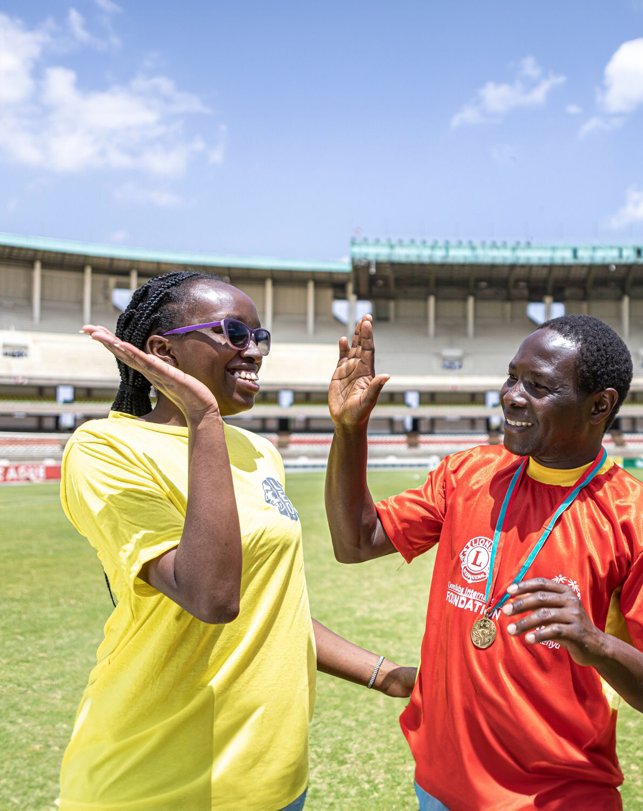
Koulutus ja kehittäminen
Koulutus on tärkeä osa jäsenmäärämme kasvattamista, erityisesti lionien osalta, jotka ovat keskeisissä johtotehtävissä.
Lioneita kannustetaan hyödyntämään tarjolla olevia koulutusmahdollisuuksia, kuten:
Päivitetty vaalipiirin/alueen GAT-materiaali
Alueelliset kokoukset
Verkkokoulutus
Vaalipiirin johtajien/aluejohtajien suorittama koulutus
Kenttäasiantuntijoiden alueellinen koulutus
22
Notes:
Tiedämme, että johtajiemme kouluttaminen on ratkaisevan tärkeää kaikessa, mitä teemme lioneina, jäsenyys mukaan lukien.
Varmistetaan, että johtajat käyttävät kaikkia tarjolla olevia koulutusmahdollisuuksia ja resursseja.
Koulutuksella varmistetaan, että meillä on oikeat taidot johtaa ja kasvattaa jäsenistöämme.

Slide 23



Käytettävissä olevat resurssit
Maailmanlaajuinen jäsenyysaloite tarjoaa prosessin ja resurssit kaikille klubeille ja piireille kasvun saavuttamiseksi.
Kaikki tarvitsemamme työkalut ovat jo olemassa!
lionsclubs.org/global
23
Notes:
Tiedämme, että kasvu vaatii sitoutumista. Mutta se edellyttää myös oikeita resursseja.
Maailmanlaajuinen jäsenyysaloite tarjoaa prosessin ja resurssit auttamaan kaikkia piirejä ja klubeja saavuttamaan kasvun.
Maailmanlaajuinen jäsenyysaloite toimii.
Se on osoittautunut tehokkaaksi kaikkialla maailmassa, joten hyödynnetään niitä välineitä, jotka ovat jo käytettävissämme.

Slide 24
Yksityiskohtaisen suunnitelman laatiminen
Kasvu ei tapahdu vahingossa. Hyvä tuuri ei ole osa yhtälöä.
MISSION 1.5 -aloitteen onnistuminen riippuu omalle alueellemme sopivan, yksityiskohtaisen toimintasuunnitelman KEHITTÄMISESTÄ ja TOTEUTTAMISESTA.
MISSION 1.5 -suunnitelmamme toimii, koska:
Sitä voidaan opettaa
Sitä voidaan muokata paikallisesti
Se on kestävä
24
Notes:
Tavoitteidemme saavuttamiseksi tarvitsemme suunnitelman.
Meidän on laadittava yksityiskohtainen suunnitelma, joka toimii meille, ja meidän on pantava se täytäntöön.
MISSION 1.5 on helppo opettaa, se on muokattavissa ja kestävä.
Sana "kestävä" on tärkeä.
Se tarkoittaa, että työ, jota teemme MISSION 1.5 -aloitteen hyväksi, ei ainoastaan auta meitä saavuttamaan tavoitteemme, vaan e auttaa meitä jatkamaan kasvuamme myös vuoden 2027 jälkeen.

Slide 25
PALKINNOT JA TUNNUSTUS
Menestyksen kannustaminen.
25
25
Notes:
Jäsenmäärän kasvattaminen tarjoaa monia etuja piireillemme, klubeillemme ja yhteisöillemme.
Meidän on kuitenkin myös luotava tunnustusmahdollisuuksia, jotka kannustavat lioneita ja johtajia auttamaan meitä kasvamaan.

Slide 26

Saat tunnustusta aloitteen tukemisesta.
MISSION 1.5 on tilaisuutesi tehdä historiaa lionina.
Toimi johtajana tässä aloitteessa.
Muista, miksi palvelet. Edistä menestystä ja saa tunnustusta.
26
26
Notes:
Kova työ ja omistautuminen pitäisi palkita.
Jos haluamme tehdä historiaa yhdessä, meidän on annettava tunnustusta lioneille ja johtajille, jotka aktiivisesti edistävät kasvuamme ja menestystämme.

Slide 27







Palkinnot
Erinomaisuus laajentamisessa - pinssi ja lippumerkki
Sankarit ovat tervetulleita.
Uusia klubeja. Uusia jäseniä.
Uutta kasvua. Jäsenten säilyttäminen.
Kaikista edellä mainituista voi ansaita ainutlaatuisia MISSION 1.5 -plaketteja, pinssejä, presidentin mitaleita ja palkintoja hyvin suoriutuneille klubeille ja lioneille. Katso mitä voit ansaita!
LUE KOODI
Lue lisää MISSION 1.5 -palkintosivultamme.
MISSION 1.5
Pinssejä jäsenille ja kummeille
27
Notes:
Siksi olemme kehittäneet erityisen MISSION 1.5 -palkinto-ohjelman.
Lionit voivat ansaita MISSION 1.5 -plaketteja ja -pinssejä sekä erityisiä presidentin mitaleja ja palkintoja, kun he ovat auttaneet meitä perustamaan uusia klubeja, kasvattamaan klubeja ja säilyttämään nykyiset jäsenemme.
MISSION 1.5:n palkintosivulla on on tietoja palkinnoista, joten kannustan teitä kaikkia tutustumaan moniin tunnustusmahdollisuuksiin. Ja varmista, että lionit tietävät, että jokaisella lionilla on mahdollisuus ansaita tunnustusta.

Slide 28
VIESTINTÄ
MISSION 1.5 -aloitteesta tiedottaminen.
28
28
Notes:
Puhutaan nyt viestinnästä.
Viestintä on ehdottoman tärkeää menestyksemme kannalta.
Johtajina meidän on pidettävä tiiviisti yhteyttä, jotta voimme toteuttaa suunnitelmamme mahdollisimman tehokkaasti ja tuloksellisesti.
Viestintä on myös ratkaisevan tärkeää, jotta lionit ja klubit saadaan sitoutumaan MISSION 1.5 -aloitteeseen.
Meidän kaikkien on toimittava aktiivisina tiedottajina luodaksemme tietoisuutta ja innostusta tästä tärkeästä aloitteesta.

Slide 29
Tule kuulluksi.
Käytä kaikkia kanavia tietoisuuden luomiseen
ja innostuksen kasvattamiseen MISSION 1.5 -aloitteesta.
Sosiaalinen media
Käytä sosiaalista mediaa
lionien sitouttamiseen ja
kutsu yhteisösi mukaan.
Uutiskirjeet
Liitä mukaan MISSION 1.5 -tietoja, päivityksiä ja tapoja osallistua.
Tapahtumat
Korosta
MISSION 1.5 -aloitetta
kaikissa tärkeissä
liontapahtumissa.
Klubivierailut
Innosta lioneita osallistumaan,
kun käyt klubivierailuilla.
Piirin/monin-kertaispiirin verkkosivut
Varmista, että
MISSION 1.5 on
etusivun uutinen.
Lions International käyttää viestintä- ja digitaalisia alustojamme vahvistaakseen MISSION 1.5 -viestiä.
29
Notes:
Pyritään käyttämään kaikkia kanaviamme MISSION 1.5:n mainostamiseen, jotta voimme luoda tietoisuutta, innostusta ja sitoutumista jäsenmäärämme kasvattamiseen.
Käytä sosiaalista mediaa yhteydenpitoon lionien ja yhteisöjemme kanssa.
Lisää tietoa klubisi ja piirisi uutiskirjeeseen.
Puhu MISSION 1.5 -aloitteesta liontapahtumissa ja klubivierailuilla.
Varmista, että sinulla on tietoa piirisi ja moninkertaispiirisi verkkosivustoilla.
Lions International hyödyntää myös viestintäkanaviaan viestin ja aloitteen vahvistamiseksi.

Slide 30
TÄRKEÄ ETU | VIESTINTÄ
Suurempi palvelukyky | Mitä enemmän kasvamme, sitä enemmän voimme antaa.
 | Ystävällisyys ohjaa meitä.
 | Löydä itsesi olemalla epäitsekäs.
Monimuotoisuuden ja osallisuuden lisääminen | Meidän kaikkien sisällä asuu leijona.
 | Klubimme palvelevat yhteisöjämme tavoilla, joihin emme koskaan pystyisi yksin.
 | Näytät lionilta.
Suurempi tuki puolestapuhumiselle ja muutoksesta tiedottamiselle | Pieni muutos saa paljon aikaan.
 | Paikallinen työ, globaali muutos.
 | Suurimmat muutokset alkavat sinusta itsestäsi.
Lisääntyneet jäsenedut | Emme kasva yhdessä toimimalla yksin.
 | Vahvempia yhdessä. Aina.
 | Saat enemmän, kun autat muita.
Vahvemmaksi kaikilla lionien tasoilla | Palveleminen rinnakkain tarkoittaa, että kasvamme yhdessä vahvemmiksi.
 | Lionit seisovat yhdessä.
 | Aina valmiina palvelemaan.
MISSION 1.5 Viestintä
Olemme kehittäneet joukon MISSION 1.5 -viestejä, jotka auttavat puhumaan suoraan aloitteen keskeisistä eduista.
30
Notes:
Kun pohdimme, miten voimme parhaiten viestiä lioneille, tässä on muutamia viestejä, jotka voivat auttaa kertomaan MISSION 1.5 -aloitteen eduista lyhyellä mutta innostavalla tavalla.
Meidän on käytettävä viestejä, jotka sopivat lioneillemme, jotta voimme parhaiten luoda yhteyden heihin ja motivoida heitä osallistumaan.

Slide 31
Aloitteen
vahvistaminen
LUE KOODI
MISSION 1.5 -aloitussivumme auttaa lioneita tutustumaan tähän jännittävään aloitteeseen ja hankkimaan työkaluja toimintaan.
31
Notes:
Lions International on luonut erityisen MISSION 1.5 -verkkosivun, jonka avulla lionit voivat tutustua aloitteeseen ja löytää resursseja, jotka voivat auttaa heitä toimimaan.
Tämä on loistava sivusto lioneille, jotka haluavat nähdä, mistä MISSION 1.5 -aloitteessa on kyse.
Jaa sivu lionien kanssa, jotta he voivat oppia lisää - ja tehdä enemmän - auttaakseen meitä kasvamaan.

Slide 32
Me kasvamme.
Mutta miten kerromme siitä maailmalle?
32
32
Notes:
Tiedän, että kaikki täällä ovat sitoutuneet järjestömme kasvuun.
Mutta miten seuraamme edistymistämme?
Meidän on toteutettava joitakin tärkeitä toimenpiteitä varmistaaksemme, että edistymme ja olemme vastuussa tavoitteistamme.

Slide 33
Nykyiset MISSION 1.5 jäsenkasvun johtajat
Top 5 klubien kasvattamisessa
1 |  | KLUBIN NIMI
2 |  | KLUBIN NIMI
3 |  | KLUBIN NIMI
4 |  | KLUBIN NIMI
5 |  | KLUBIN NIMI
33
Notes:
Meidän on seurattava edistymistämme, jotta voimme korostaa onnistumistamme.
Juhlitaan saavutuksiamme. Ja käytä niitä inspiroimaan muita lioneita ja klubeja saavuttamaan omia hienoja tuloksiaan.
[Huomaa, että tätä diaa voidaan mukauttaa muunlaisen yksilön, klubin ja piirin kasvun huomioimiseen.]

Slide 34
Alueellinen raportointi
Sovi kuukausittaisista kokouksista
Vaalipiirin GAT-johtaja keskustelee aluejohtajan kanssa
GAT-aluejohtaja keskustelee moninkertaispiirin/piirien GAT:n kanssa (muokattavissa alueellisesti)
  Ryhmänjohtajat kutsutaan (2024-2025)
Piirikuvernööri tai yhteyslion (mikäli mahdollista) tapaa ensimmäiset varapiirikuvernöörit, piirin GAT:n ja lohko-/aluejohtajien kanssa
Kokousaikatauluista riippuen lohkon/alueen puheenjohtajan tulisi myös varata aikaa klubien tapaamisiin.
Luo raportointisuunnitelma
Toimintasuunnitelman tarkistaminen
Nykyisen toimivuoden edistyminen kohti tavoitteita
Esteet
Suunnanmuutokset
Tarvittava tuki
34
Notes:
Alueellinen raportointi on olennaisen tärkeää edistymisen ymmärtämiseksi.
Se auttaa meitä myös tunnistamaan onnistumiset ja haasteet, jotta voimme tarkentaa lähestymistapaamme.
Järjestämme kuukausittaisia kokouksia, joiden tarkoituksena on koota keskeiset johtajat yhteen tarkastelemaan tietoja ja saamaan tietoa siitä, mitä paikallistasolla tapahtuu.
Vaalipiirin GAT-johtajat tapaavat aluejohtajia.
Aluejohtajat tapaavat moninkertaispiirin ja piirin GAT:n jäseniä.
Piirikuvernöörit tai yhteyslionit tapaavat ensimmäisiä varapiirikuvernöörejä, piirin GAT:n jäseniä ja lohkon/alueen johtajia.
Lohkon/alueen puheenjohtajien tulisi myös varata aikaa klubien tapaamisiin.
Jotta kokoukset olisivat tuottavia, meidän on tarkasteltava esimerkiksi seuraavia asioita:
Toimintasuunnitelmat
Edistyminen kohti tavoitteita
Esteet ja haasteet
Suunnanmuutokset tai tarvittavat suunnitelman mukautukset
Ja tarvittava tuki
Nämä kokoukset ovat ratkaisevia tavoitteidemme saavuttamisen ja vastuullisuuden kannalta.

Slide 35

Maailmanlaajuiset
raportointipäivät
Yleisö
Valmistelutoimikunta
Vaalipiirin GAT-johtajat (raportoivat)
GAT-aluejohtajat (tarkkailijoina)
LCI:n henkilöstö (tarkkailijoina)
Ryhmänjohtajat (tarkkailijoina)
- 2024–2025
Maailmanlaajuiset raportointipäivät olisi järjestettävä kolme kertaa vuodessa kuukautta ennen hallituksen kokouksia.
Niiden tulisi olla pituudeltaan 60 minuuttia vaalipiiriä kohti, lukuun ottamatta OSEAL:ia (30 minuuttia aluetta kohti).
Asialista
Nykyisen toimivuoden edistyminen kohti asetettuja tavoitteita
Esteet
Tarvittava tuki
Seuraavan toimivuoden tavoitteenasettelu/Maailmanlaajuinen jäsenyysaloite
35
Notes:
Meillä on myös Maailmanlaajuisia raportointipäiviä, jotka auttavat meitä keskittymään menestykseen alueellisesti ja maailmanlaajuisesti.
Nämä kokoukset järjestetään kolme kertaa vuodessa, jotta kansainväliset johtajat ja Lions Internationalin henkilökunta voivat kokoontua yhteen ja varmistaa, että olemme aikataulussa 1,5 miljoonan jäsenen tavoitteemme saavuttamisessa.
Samoin kuin alueellisessa raportoinnissa, Maailmanlaajuisissa raportointipäivissä keskitytään edistymisen arviointiin, haasteiden ymmärtämiseen ja tarvittavan tuen tunnistamiseen sekä jäsenyyteen liittyvien tavoitteiden asettamiseen tulevia vuosia varten.

Slide 36
YHTEENVETO
Meillä on mahdollisuus määritellä uudelleen
palvelun tulevaisuus.
36
36
Notes:
MISSION 1.5 määrittelee palvelun tulevaisuuden uudelleen.
Tämä on tilaisuus rakentaa sen palveluperinnön varaan, jonka olemme rakentaneet viimeisten 100 vuoden aikana.
Tämä on tilaisuus varmistaa, että klubimme ja järjestömme ovat valmiita tulevaisuutta varten.
Tämä on meidän mahdollisuutemme auttaa useampia ihmisiä kuin koskaan ennen.
Mutta sitä varten meidän on kasvettava.

Slide 37
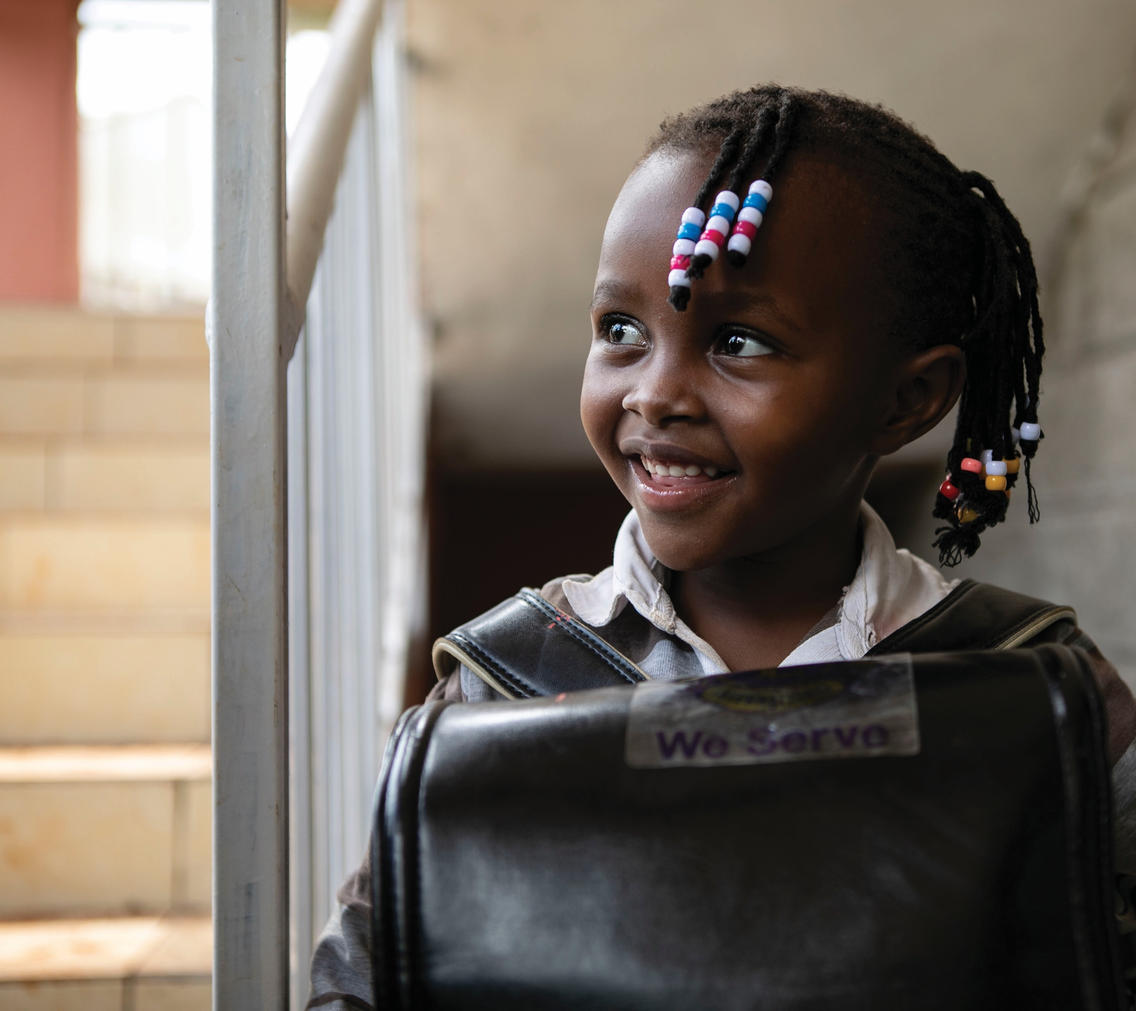
Muistettavat asiat
Kasvu on ratkaisevan tärkeää palvelumme ja lionien tulevaisuuden kannalta.
Olemme vastuussa toisillemme ja yhteisöille, joita palvelemme.
Menestys riippuu meistä ja kaikista muista lioneista.
37
Notes:
Haluan meidän kaikkien pitävän tämän mielessä:
Kasvu on ratkaisevan tärkeää palvelumme ja lionien tulevaisuuden kannalta.
Olemme vastuussa toisillemme ja yhteisöille, joita palvelemme.
Menestys riippuu meistä ja kaikista muista lioneista.
Emme voi unohtaa, miksi teemme tätä ja miten tärkeitä te kaikki olette menestyksen kannalta.

Slide 38
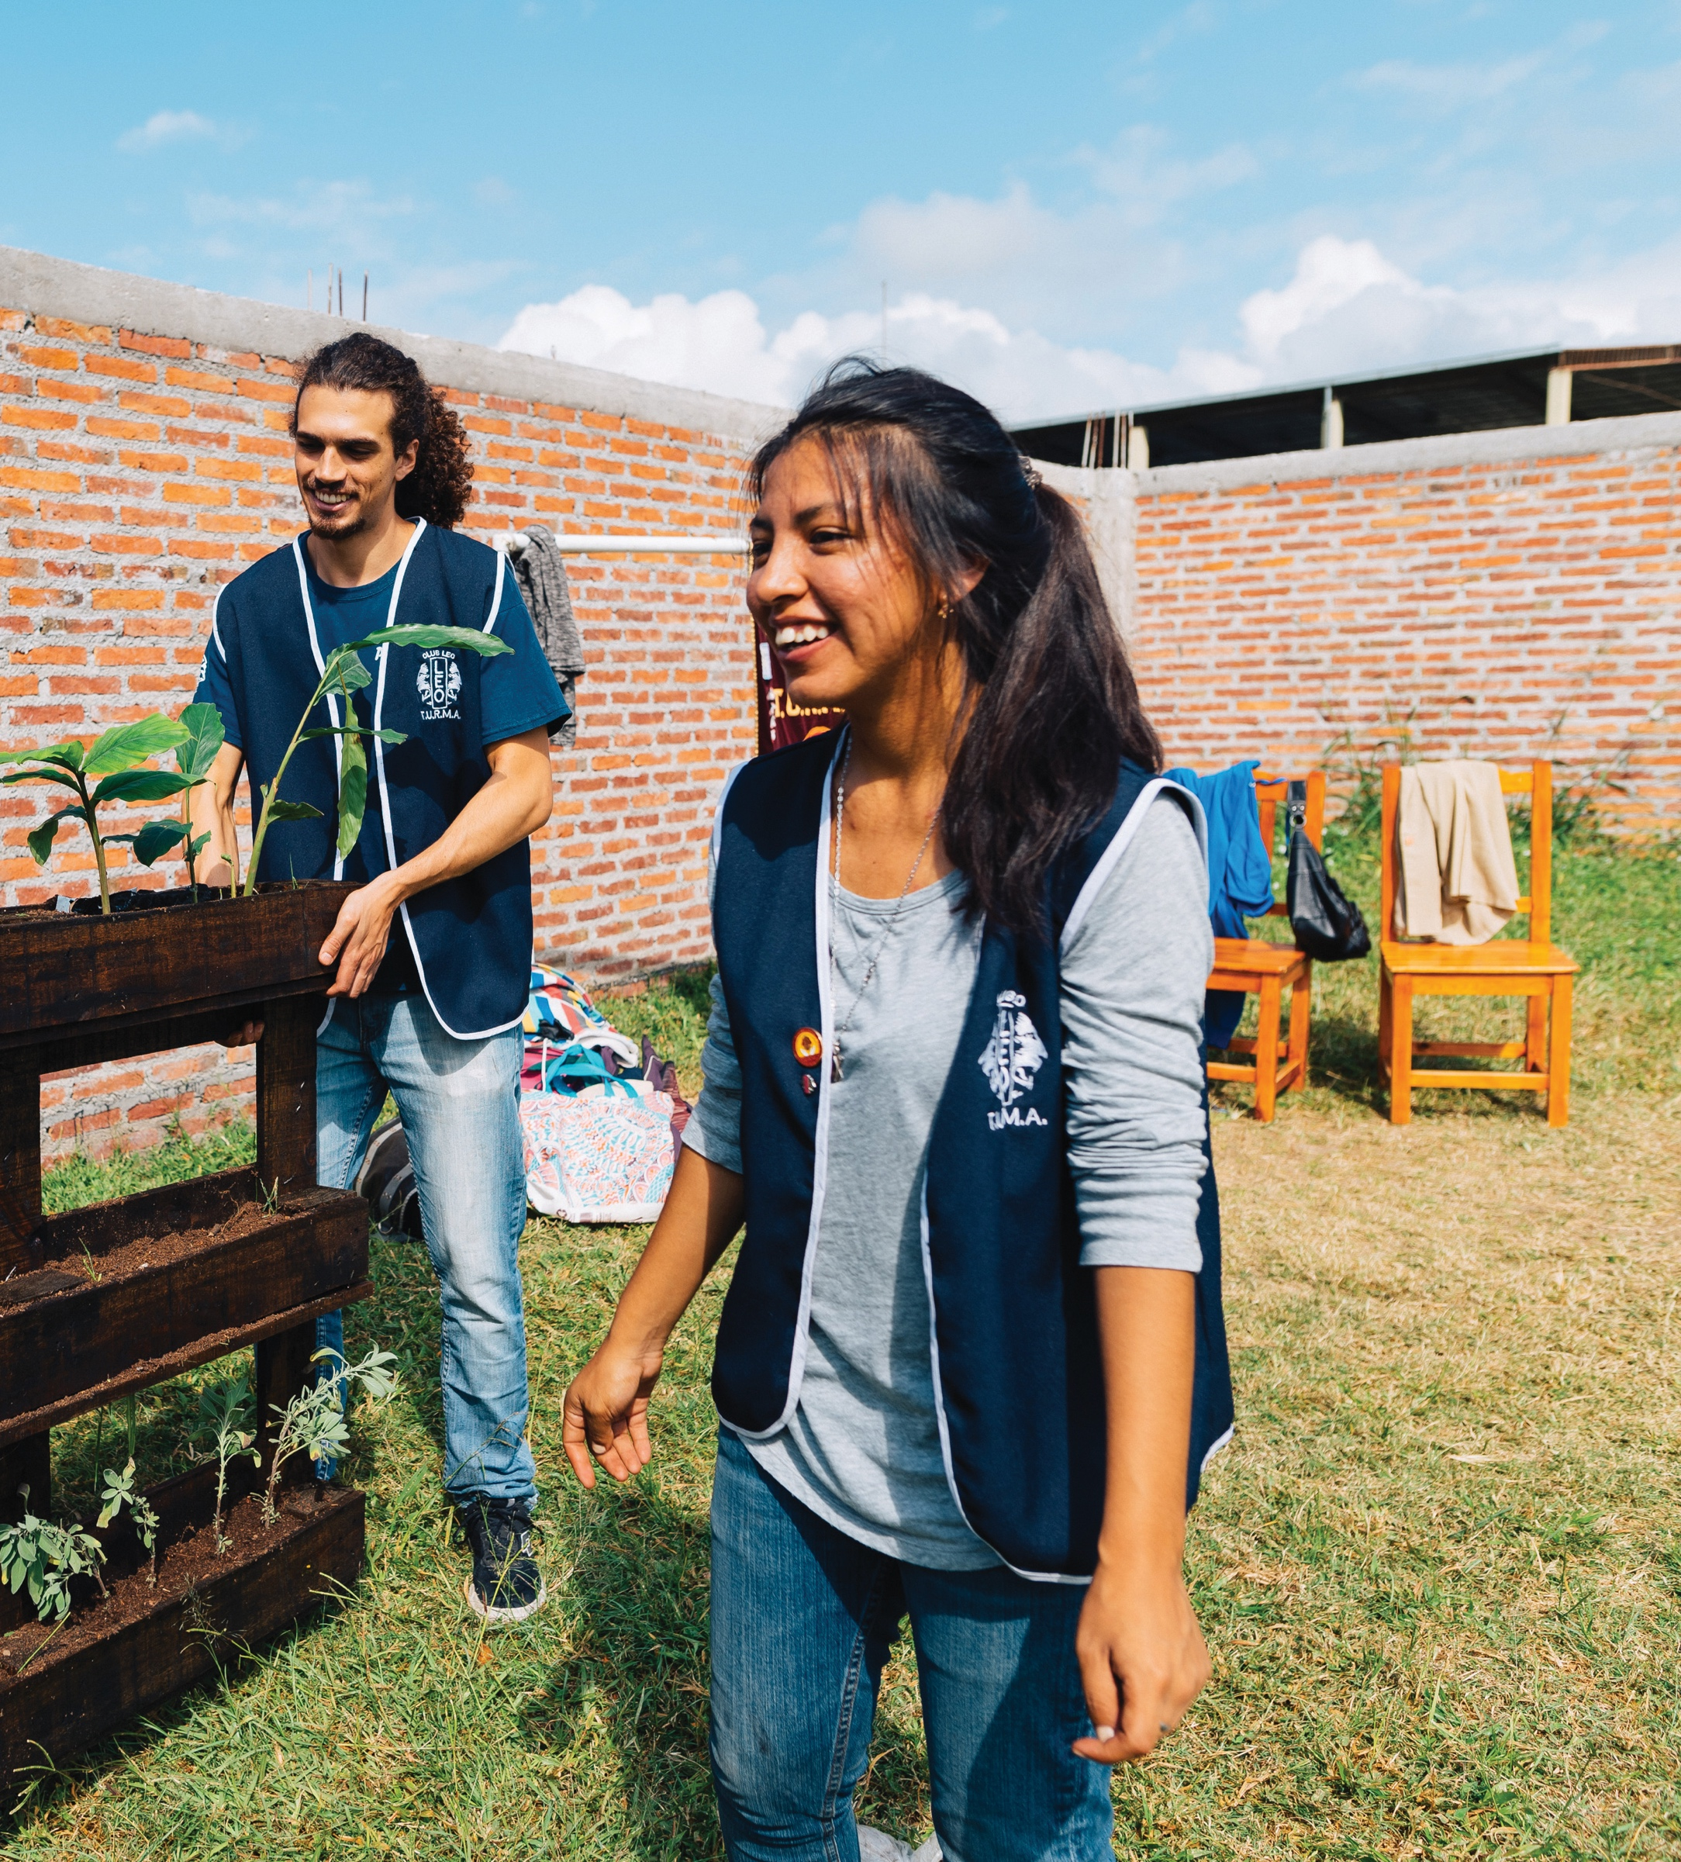
Keskity jatkossakin menestymiseen
Aseta kasvu etusijalle.
Ota klubit mukaan ja varmista, että lionit ymmärtävät, miten MISSION 1.5 hyödyttää heitä.
Toteuta suunnitelmat ja tee yhteistyötä tavoitteidemme saavuttamiseksi.
Kommunikoi, tee yhteistyötä ja sopeudu parhaiden tulosten saavuttamiseksi.
Huomioi menestys ja anna tunnustusta ihmisille, jotka mahdollistavat sen.
38
Notes:
Keskitytään siis menestykseen.
Tehdään kasvusta prioriteetti kaikille lioneille.
Klubit on saatava mukaan - meidän on onnistuttava.
Toteutetaan suunnitelmat ja tehdään yhteistyötä tavoitteidemme saavuttamiseksi.
Kommunikoidaan ja tehdään yhteistyötä parhaiden tulosten saavuttamiseksi.
Huomioidaan saavutuksemme ja annetaan tunnustusta ihmisille, jotka ovat saaneet sen aikaan!

Slide 39
Vahvempia yhdessä. Aina.
"Palvelemme avun tarpeessa olevaa maailmaa" on enemmän kuin pelkkä iskulause.
Se on lupauksemme maailmalle.
Mitä enemmän kasvamme, sitä enemmän voimme antaa.
39
39
Notes:
Muistakaa, olemme vahvempia yhdessä.
Palvelumme on lupaus maailmalle.
Se on sitoumus parantaa perheiden, yhteisöjen ja maailman olosuhteita.
Ja me teemme sen palvelemalla. Lahjoittamalla.
Ja mitä enemmän kasvamme, sitä enemmän voimme antaa.

Slide 40
OLETTEKO MUKANA?
Mikään haaste ei ole koskaan ollut liian suuri lioneille.
Ota haaste vastaan!
40
40
Notes:
MISSION 1.5 on haaste lioneille. Se on haaste meille jokaiselle.
Se on haaste sinulle. Ja minulle.
Mutta mikään haaste ei ole koskaan ollut liian suuri lioneille.
Otatteko haasteen vastaan?
[odota vastausta]
Vielä kerran - otatteko haasteen vastaan?
[odota vastausta]
Silloin liityt maailman lionien joukkoon, joiden tehtävänä on kasvaa.

Slide 41

41
41
Notes:
[näytä video]

Slide 42
Kiitos
© 2023 Lions International
42
Notes:
Haluan kiittää teitä kaikkia osallistumisesta tänään. Ja siitä, että liitytte yhteen maailman lionien kanssa, kun työskentelemme yhdessä saavuttaaksemme 1,5 miljoonaa jäsentä.
Jokaisella teistä on erittäin tärkeä rooli menestyksen kannalta.
Ja kun lionit ja kaltaisenne johtajat työskentelevät yhdessä, tiedän, että saavutamme MISSION 1.5 -tavoitteemme yhdessä.
Kiitos!

